Slide 1
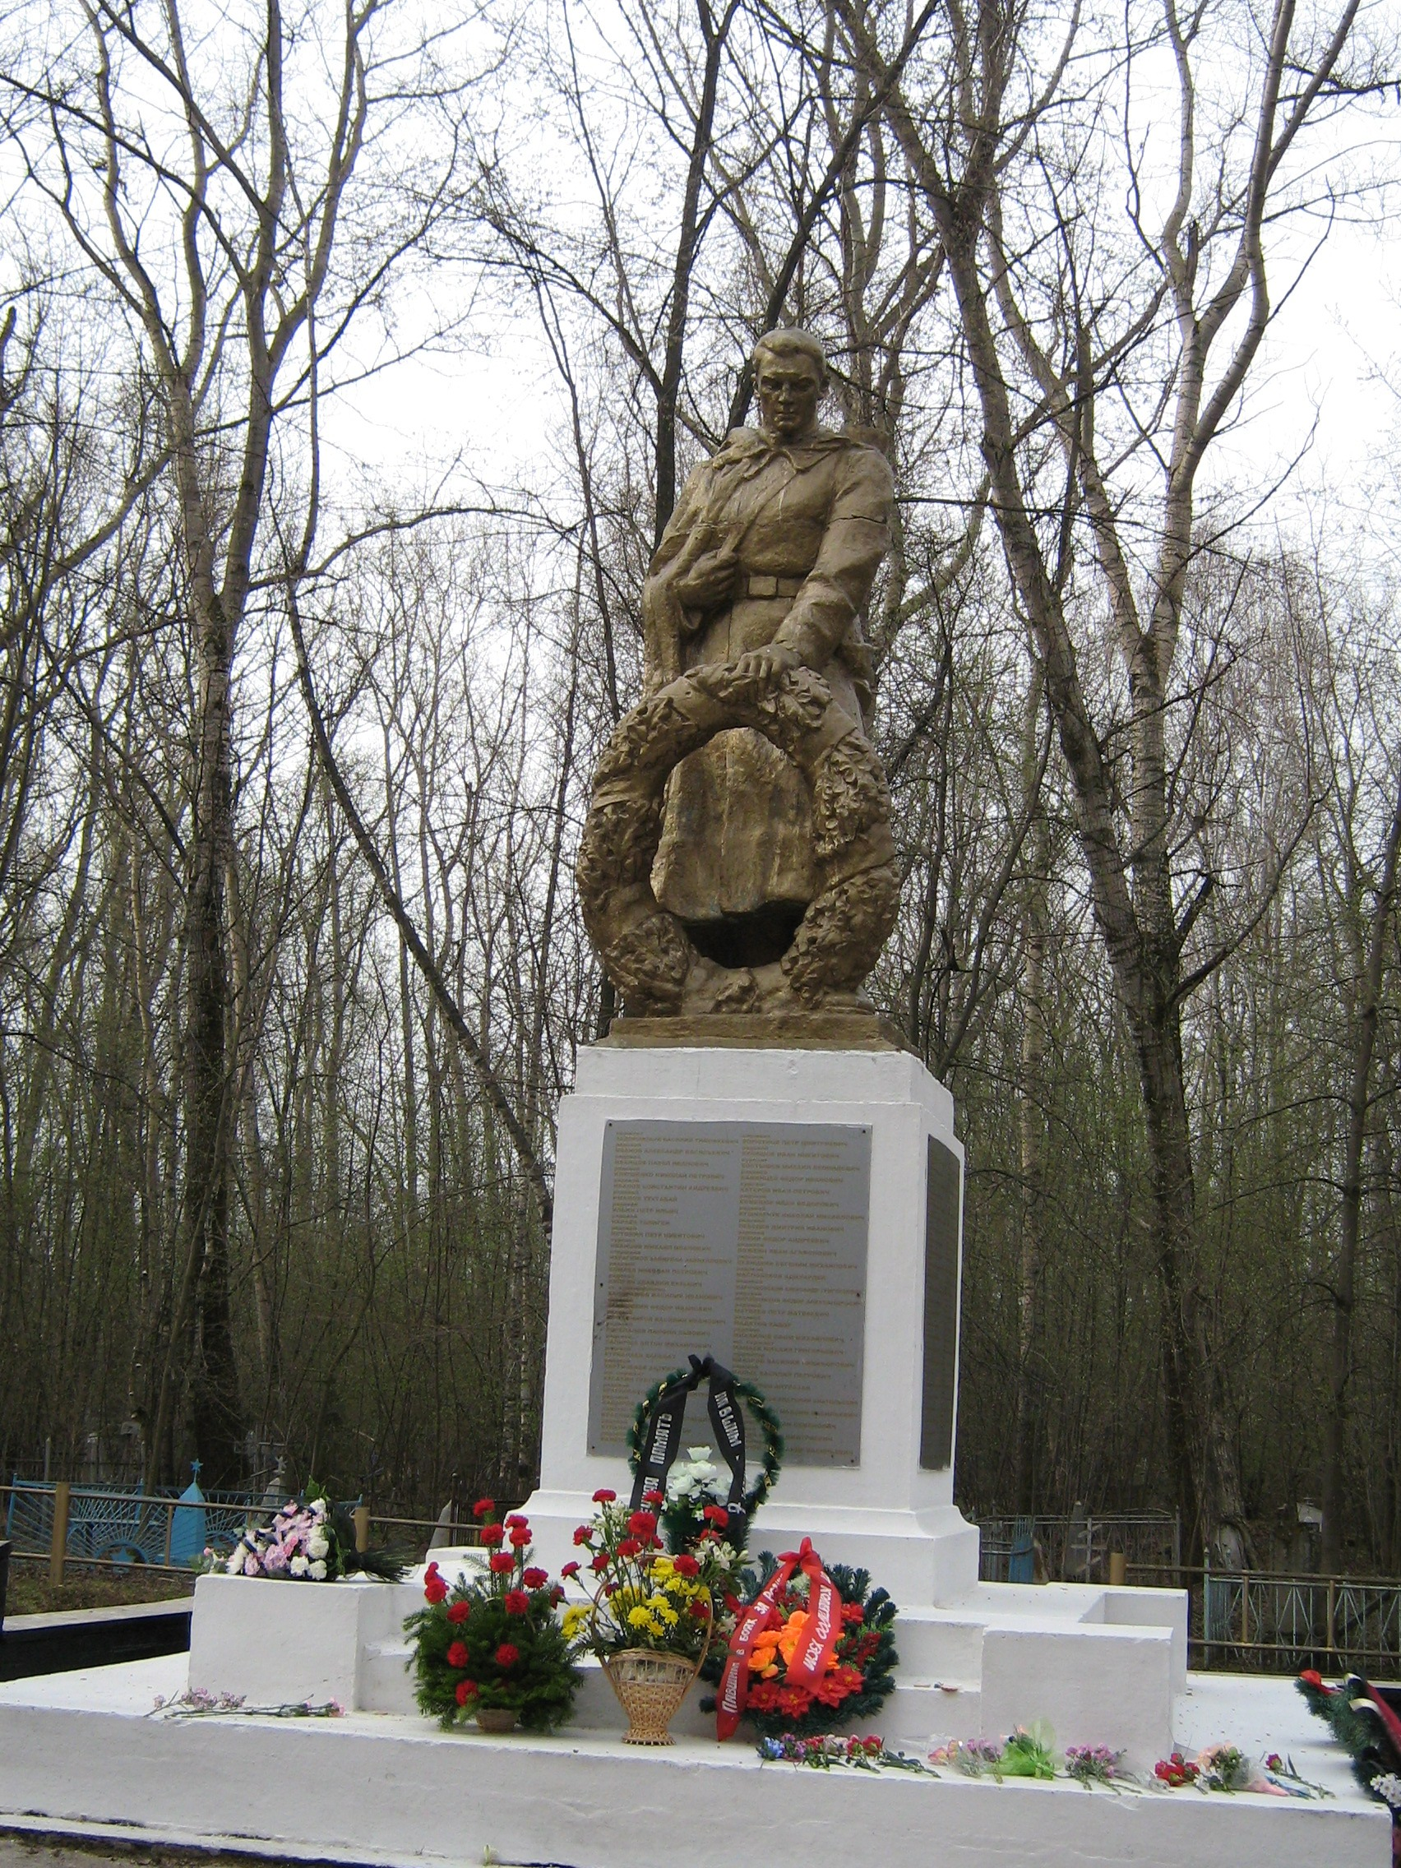
Митинг «Памяти павших»
Авторы проекта:
Королев Роман,
учащийся 8 класса,
Бабинцев Кирилл,
учащийся 9 класса,
Дьяконов Максим,
учащийся 9 класса

Slide 2
Актуальность проекта
Заслуга нашего народа над фашистскими захватчиками в России никогда не вызывала сомнений, мы все 70 лет помним о том, что было сделано для нас тогда, в годы Великой Отечественной войны.
Но сейчас поднимает голову фашизм, идет война на Украине, и нам надо объединяться. Такой объединяющей силой является память и подвиг нашего народа в годы войны. Для того чтобы внести свой вклад в дело сохранения памяти, мы реализуем данный проект.

Slide 3
Митинг ,,Памяти павших...” проводится для жителей посёлка Птицефабрик, жителей района деревни Сыга, учащихся МБОУ ,,СОШ №10”, работников близлежащих предприятий: ООО ,,Удмуртская птицефабрика” ,
ООО ,,УЗСМ” и др.

Slide 4
Цель проекта:
Формирование уважительного отношения к истории своей страны, к подвигу народа.
Воспитание гордости и любви к своей большой и малой родине.

Slide 5
Задачи проекта:
1.Изучить историю памятника умершим в госпиталях города Глазова
2.Приобщать молодое поколение к традициям и архитектуре города Глазова
3.Ежегодно проводить митинг для жителей посёлка Птицефабрик, жителей района деревни Сыга, учащихся МБОУ ,,СОШ №10”, работников близлежащих предприятий: ООО ,,Удмуртская птицефабрика” ,
ООО ,,УЗСМ” и др.
4.Привлекать к проведению митинга учащихся школы, представителей предприятий, жителей посёлка, ветеранов войны и труда

Slide 6
Методы реализации:
Исследовательский
Поисковый
Анкетирование
Экспериментальный

Slide 7
Предыстория проекта
Уже более 20 лет учащиеся нашей школы проводят митинг на старом кладбище у памятника умершим в госпиталях города Глазова. На митинге часто присутствовали представители Удмуртской Глазовской птицефабрик, завода УЗСМ, предприятий САХ.
Приходят и жители поселка, района деревни Сыга. Иногда мы проводим небольшую уборку, но в последнее время благоустройством территории вокруг памятника занимается одно из предприятий города, и когда мы туда приходим, там всегда чистота.

Slide 9
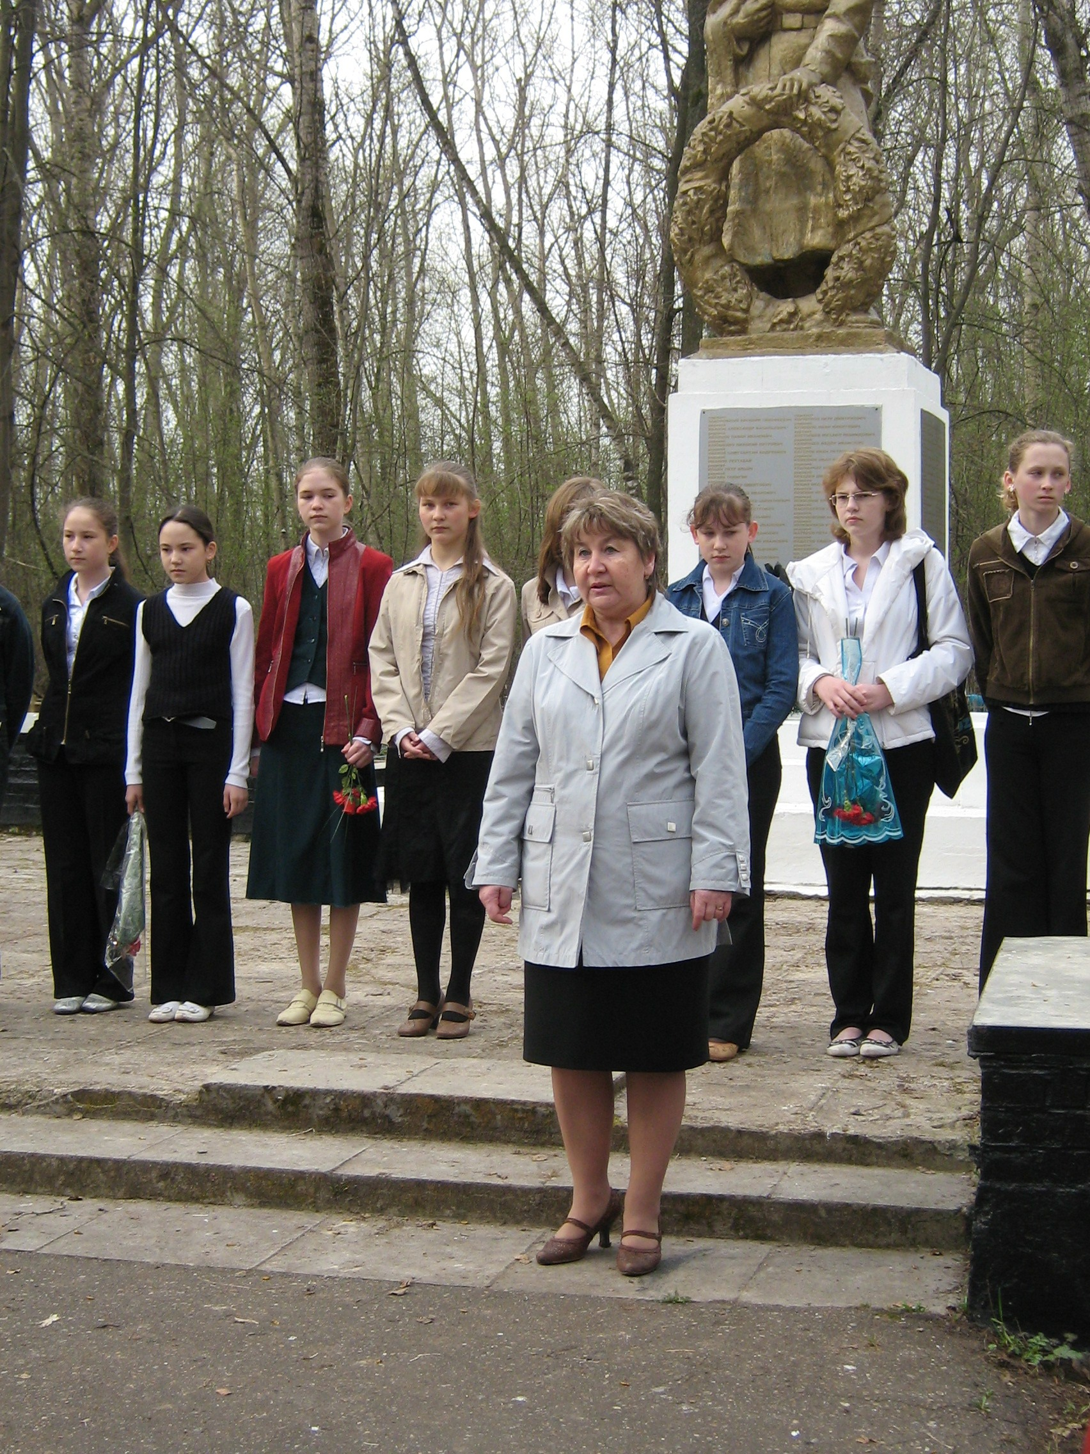

Slide 10
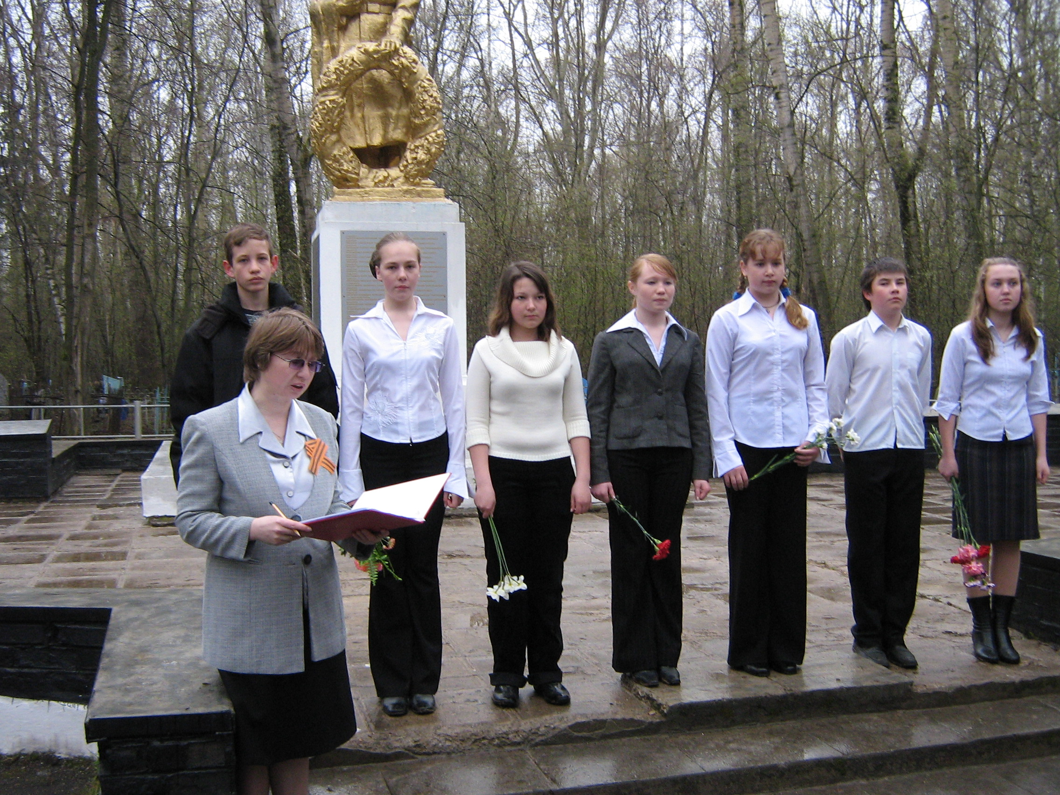

Slide 11
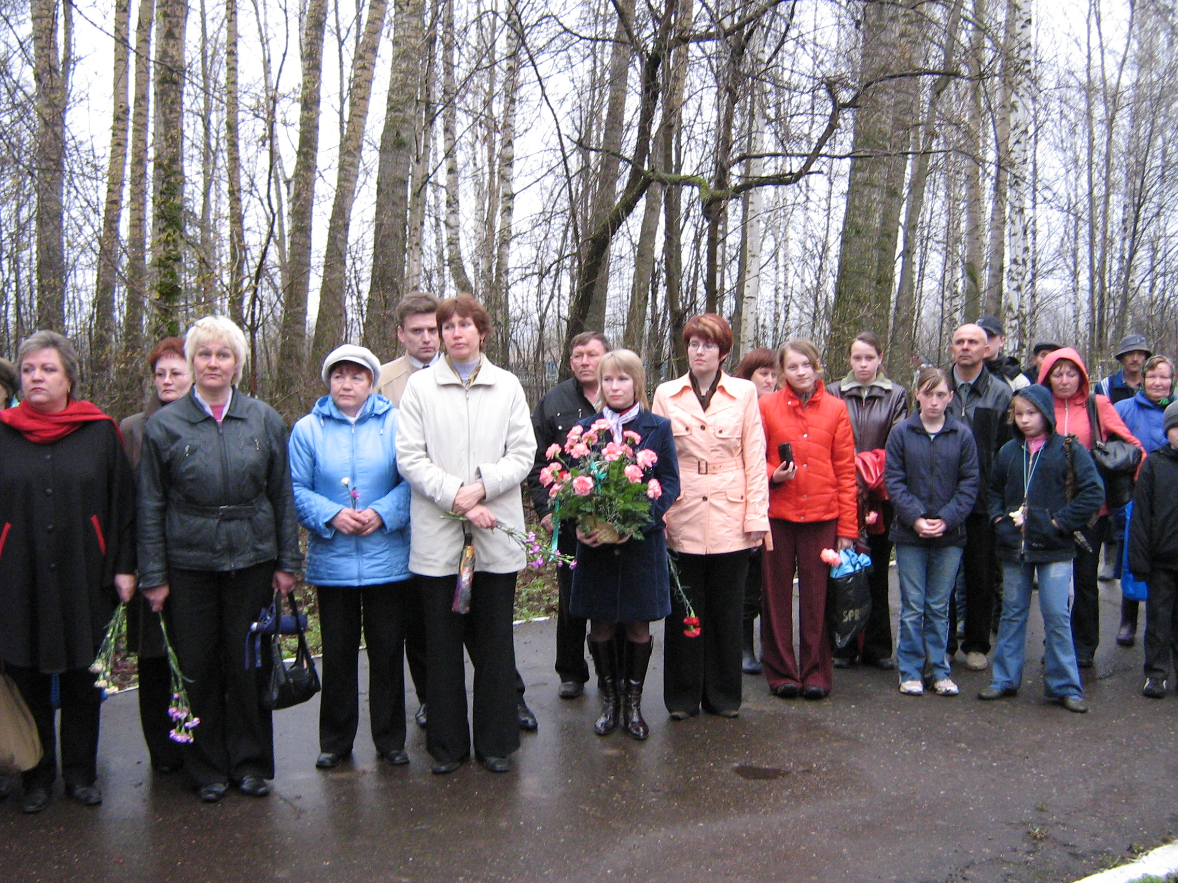

Slide 12
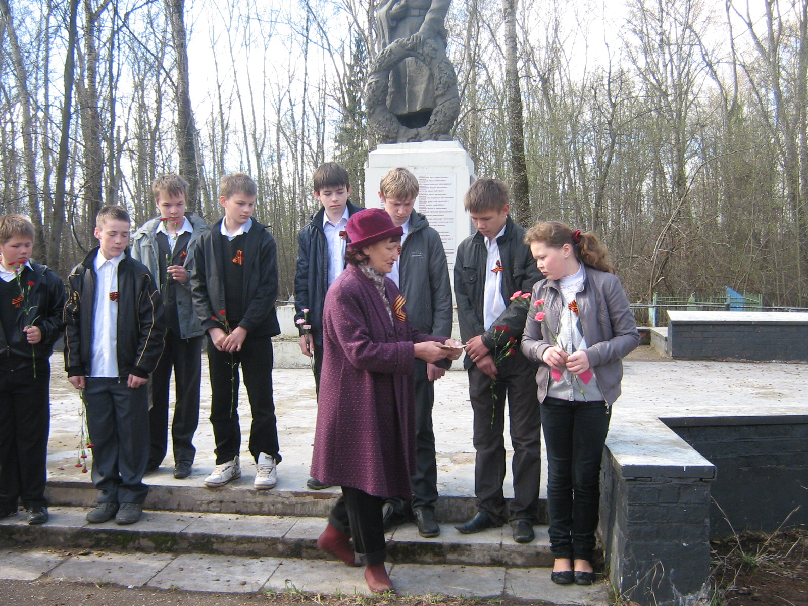

Slide 13
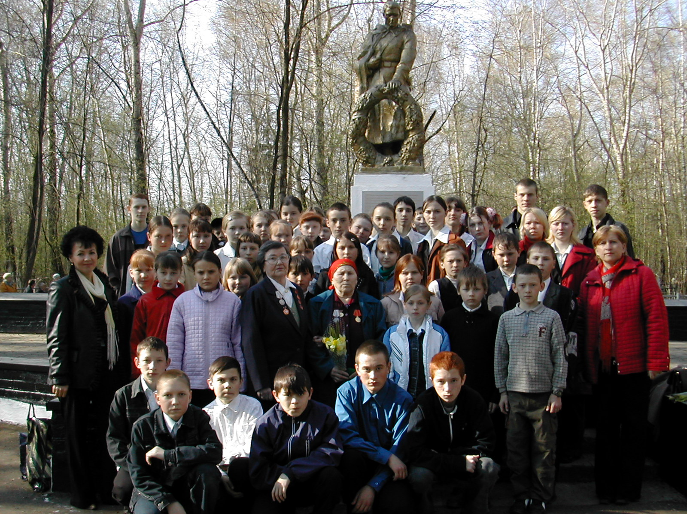

Slide 14
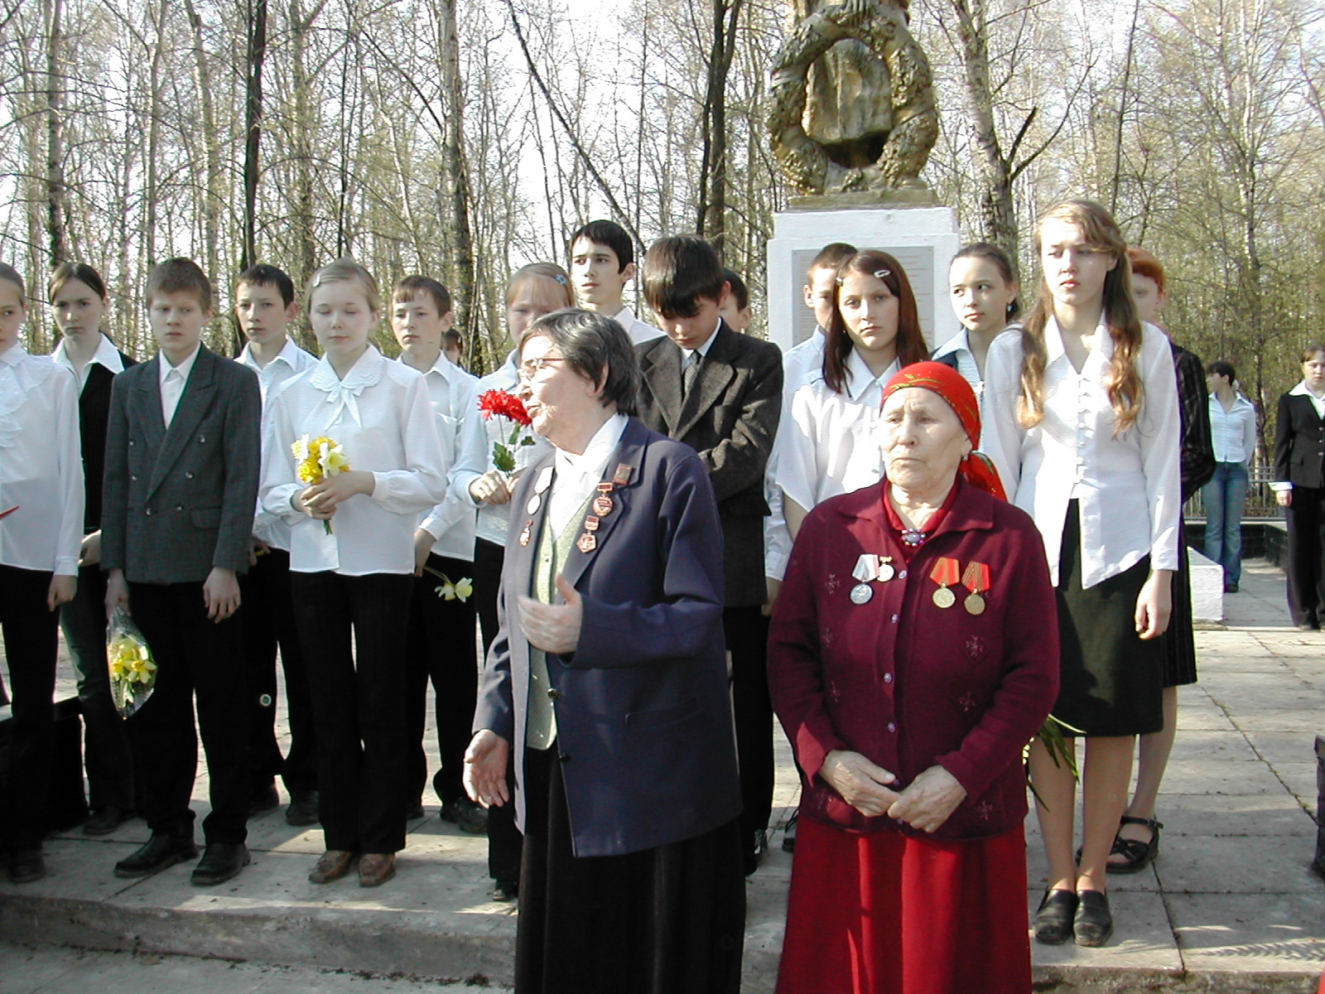

Slide 15
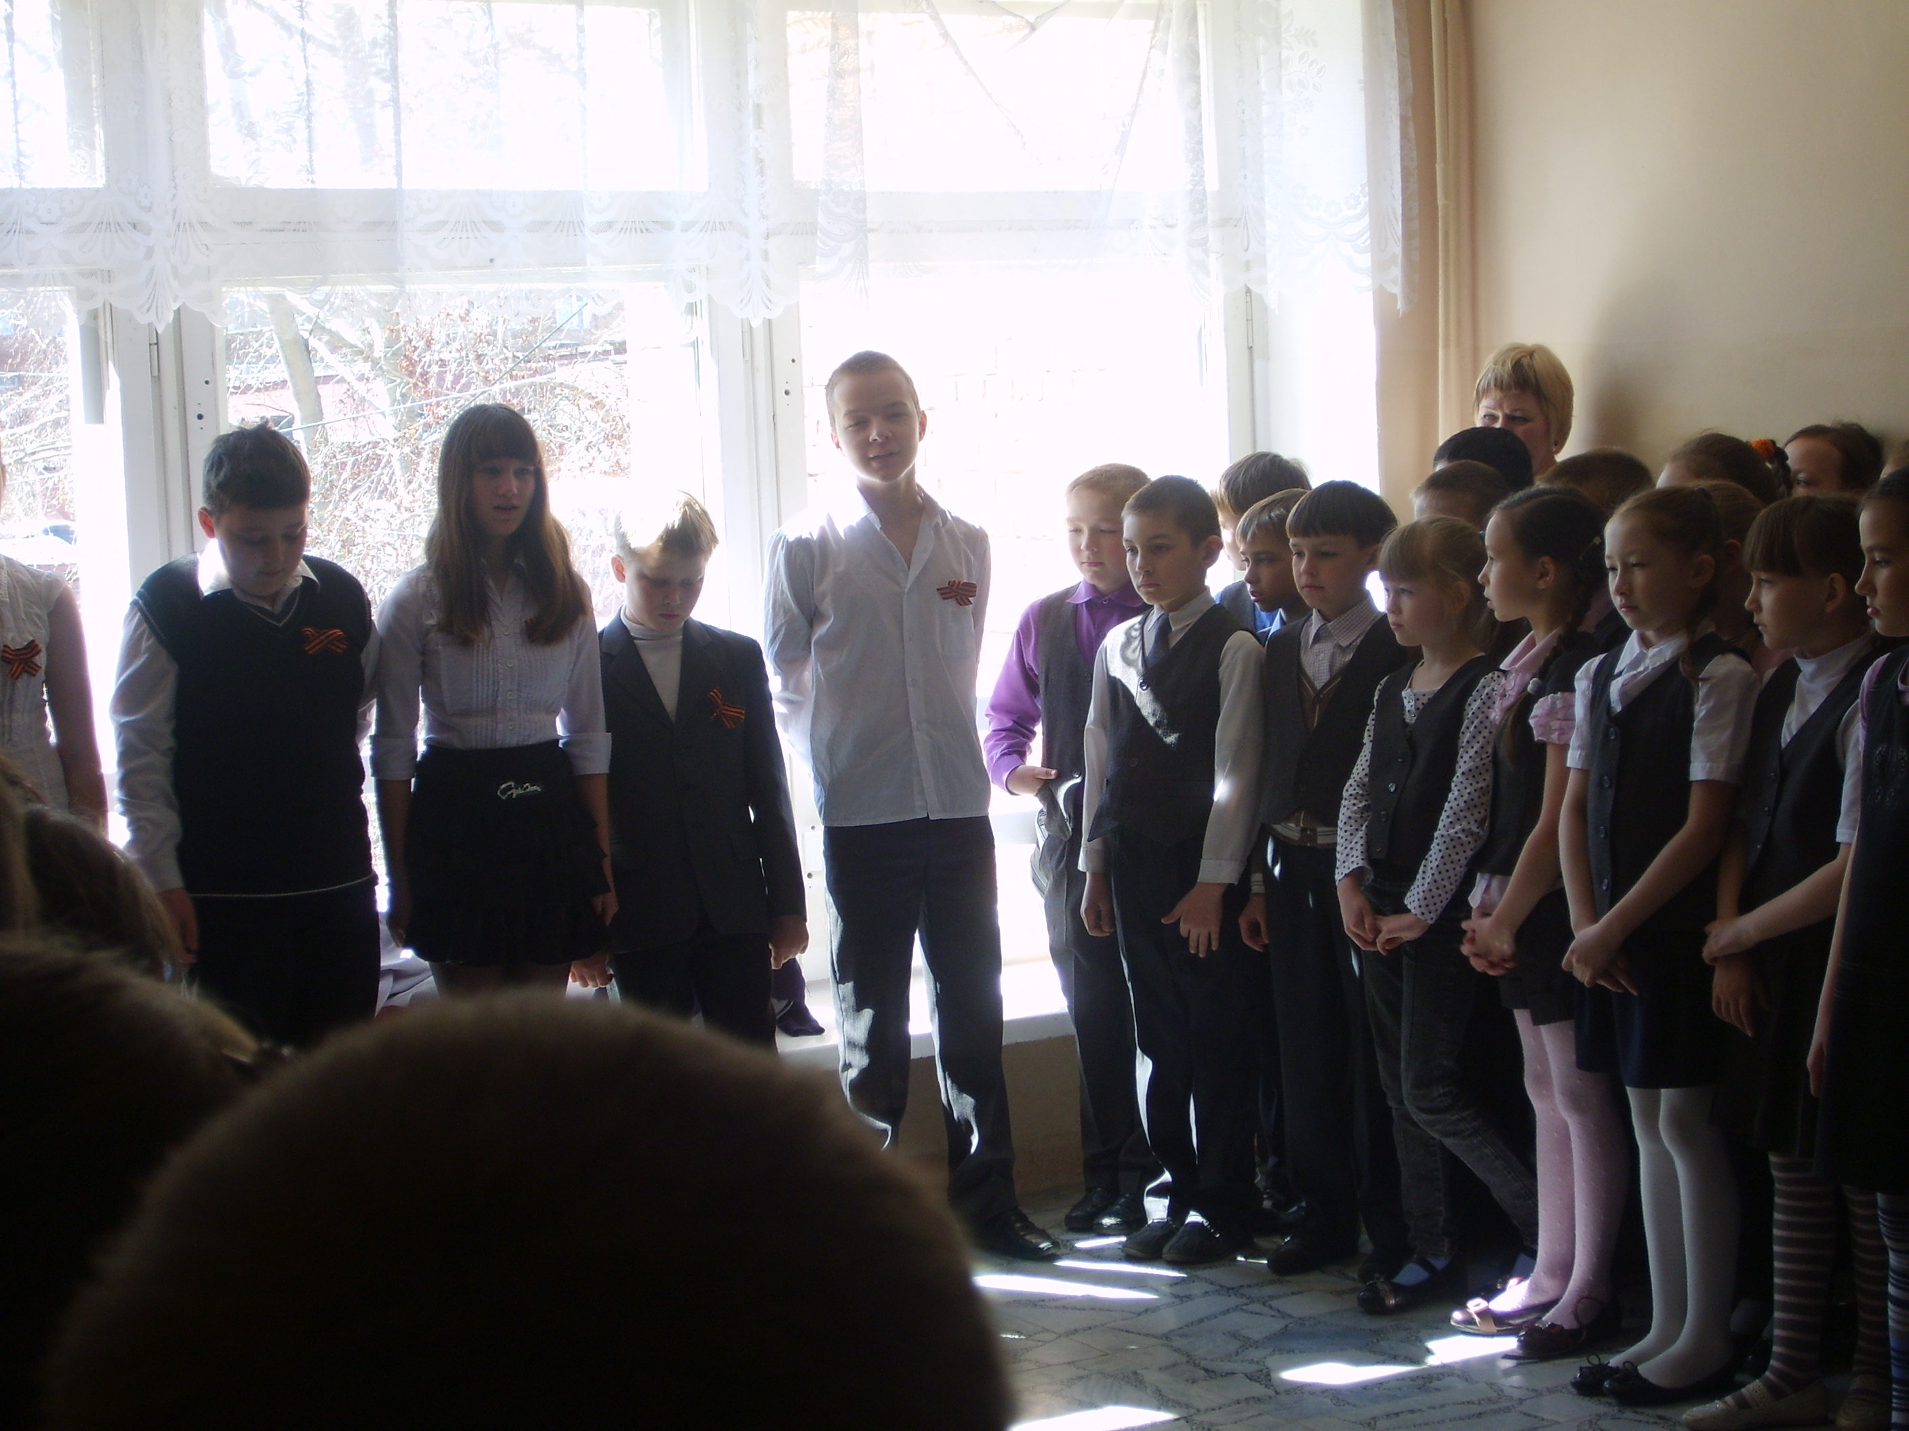
Торжественные линейки в школе

Slide 16
Этапы реализации
Сроки | События | Результат
Январь | Проведение анкетирования ,,Что я знаю о памятниках города” среди учащихся 5-11 классов. | Результаты анкеты необходимы для планирования работы.
Февраль | Конкурс поисковых заданий ,,Памятники-города – память для будущего» среди 4-8 классов. | Выступление на школьной научно-практической конференции на секции ,,Историческая”
Март | Конкурс чтецов ,,Стихи глазовских поэтов о войне”среди 1-11 классов с приглашением ветеранов в качестве жюри.. | Победители конкурса станут участниками митинга.
Апрель | Составление сценария митинга ,,Памяти павших...” | Работа над сценарием, изготовление приглашений на митинг для работников птицефабрики, жителей посёлка.
Май | Проведение митинга ,,Памяти павших...” | Митинг на старом кладбище у памятника.

Slide 17
Ожидаемые результаты
1.Сохранение школьной традиции - проведение митинга.
2.Знание истории памятника умершим в госпиталях города Глазова как культурно-исторического памятника города.
3.Формирование чувства патриотизма у молодого поколения в современных условиях.

Slide 18
Критерии оценки эффективности
1.Анкетирование в начале и после реализации проекта.
2.Книга отзывов о проекте
3.Результаты участия учащихся в событиях, заявленных в ходе проекта.

Slide 19
Партнеры и социальные силы поддержки проекта
1.Педагогический и ученический коллектив МБОУ ,,СОШ №10”
2.МБУК БИЦ им. В.Г. Короленко.

Slide 20
Бюджет проекта
Призы для конкурса чтецов и конкурса поисковых заданий- 1000 рублей.
2. Грамоты-25 шт. – 360 рублей.
3.Бумага - 150 рублей.
Проект реализуется на средства, заработанные от сдачи макулатуры.

Slide 21
Спасибо за внимание!
427630 Удмуртская Республика, г.Глазов, ул. Гайдара, 12.
тел.: 3-85-60
E-mail: school10-glazov@yandex.ru

